Slide 1
オンライン座談会 参加手順
LINEグループ通話の場合
2021/1/29作成
byシマリス
https://www.soka-blog.net/

Slide 2
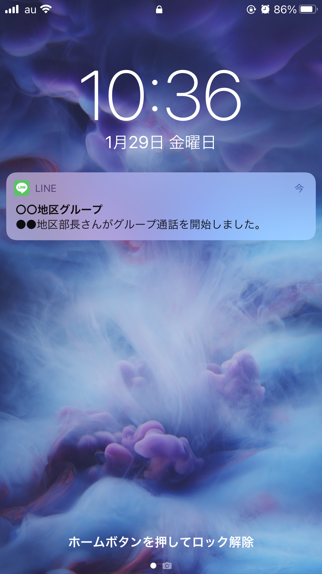
ステップ１
オンライン座談会が開始されると、LINEで通知がきます。
通知をタップし、スマホのロックを解除します。
〇〇地区座談会

Slide 3
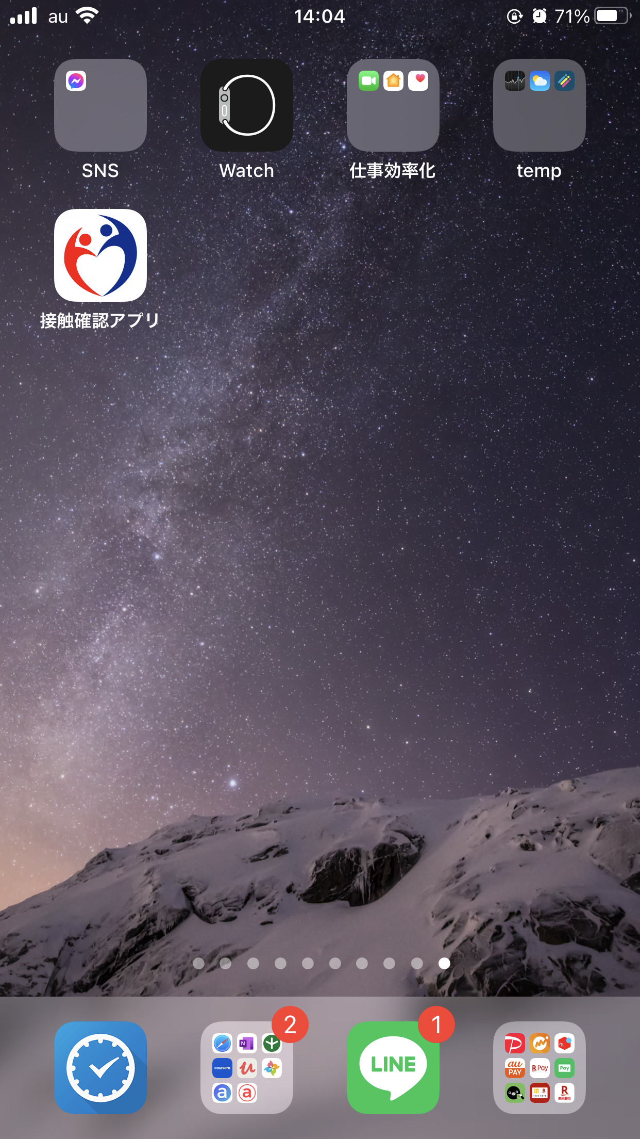
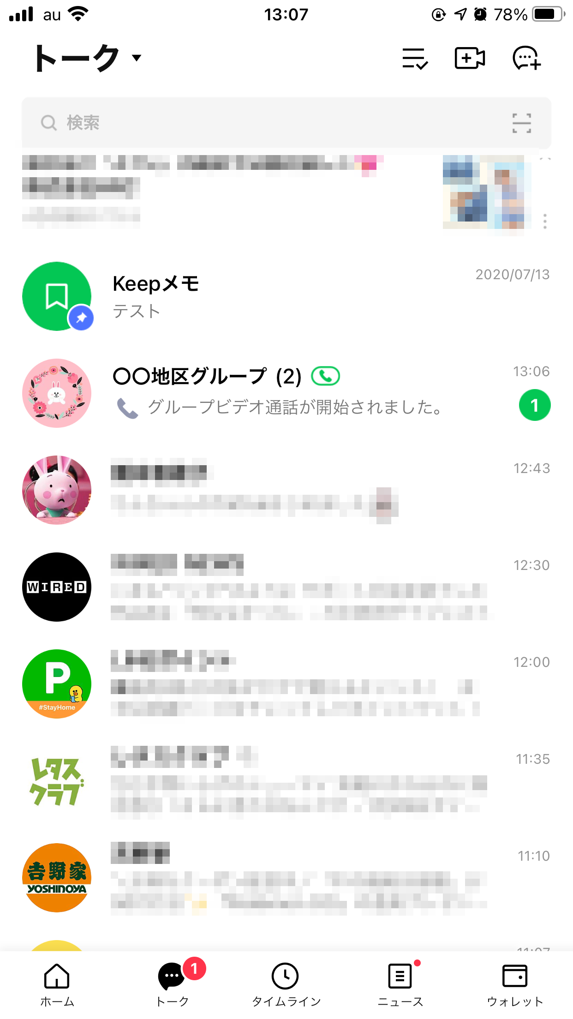
通知が消えてしまったら？
LINEをタップ
「トーク」をタップ
「〇〇地区座談会」をタップ
3
〇〇地区座談会
１
2

Slide 4
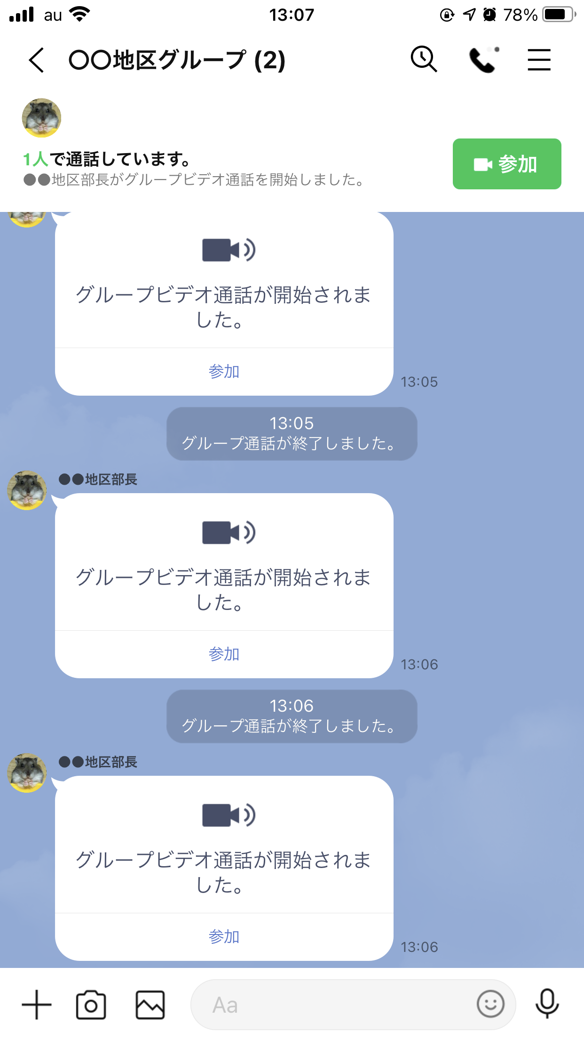
〇〇地区座談会
ステップ2
右上の
ボタンをタップします。

Slide 5
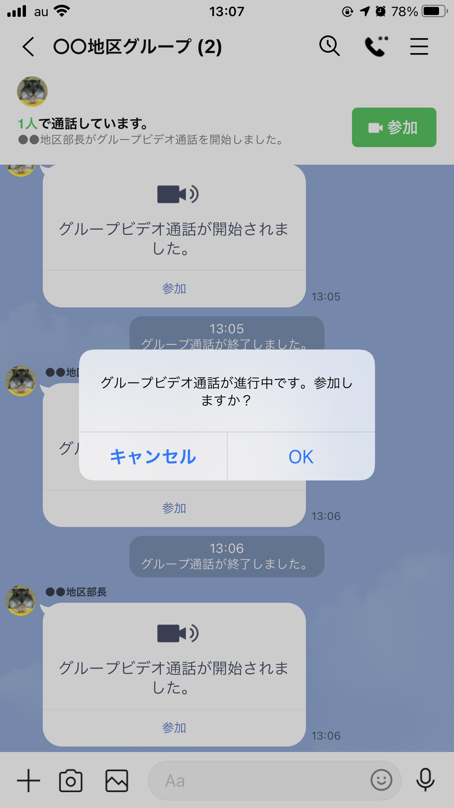
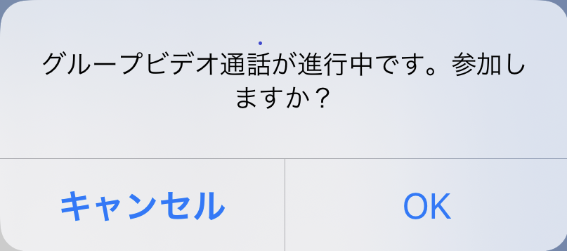
ステップ3
〇〇地区座談会
このようなメッセージがでるので、「ＯＫ」をタップします。

Slide 6
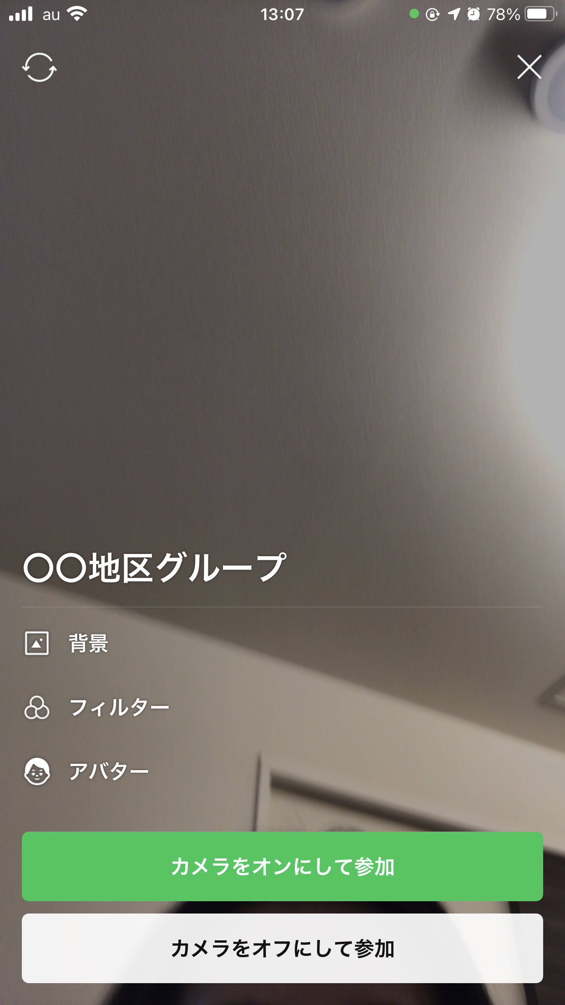
ステップ4
カメラをオンにするか、オフにするか、好きな方を選んでタップします。
〇〇地区座談会
カメラをオンにして参加
→自分の顔を映して会合に参加します
カメラをオフにして参加
→自分の顔は映しません
（他の参加者の顔は映ります）

Slide 7
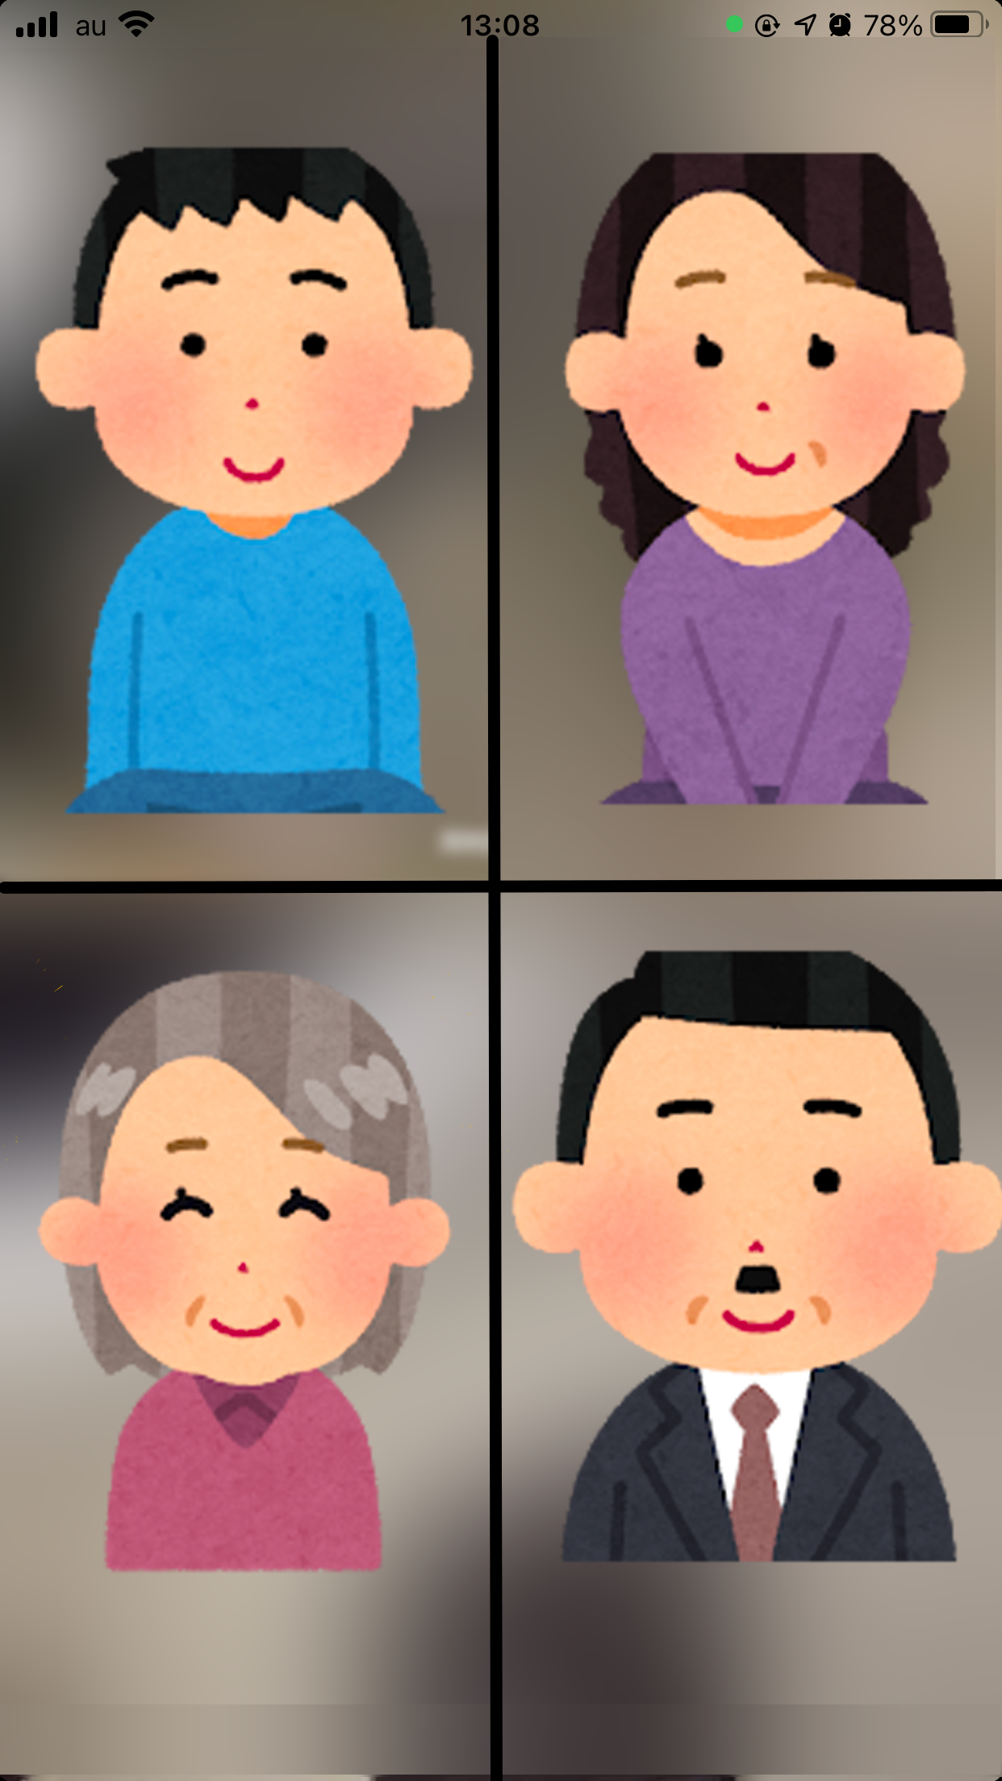
ステップ5
オンライン座談会のグループ通話に参加できます。

Slide 8
座談会を終了するとき①
画面のどこでもいいので、タップします

Slide 9
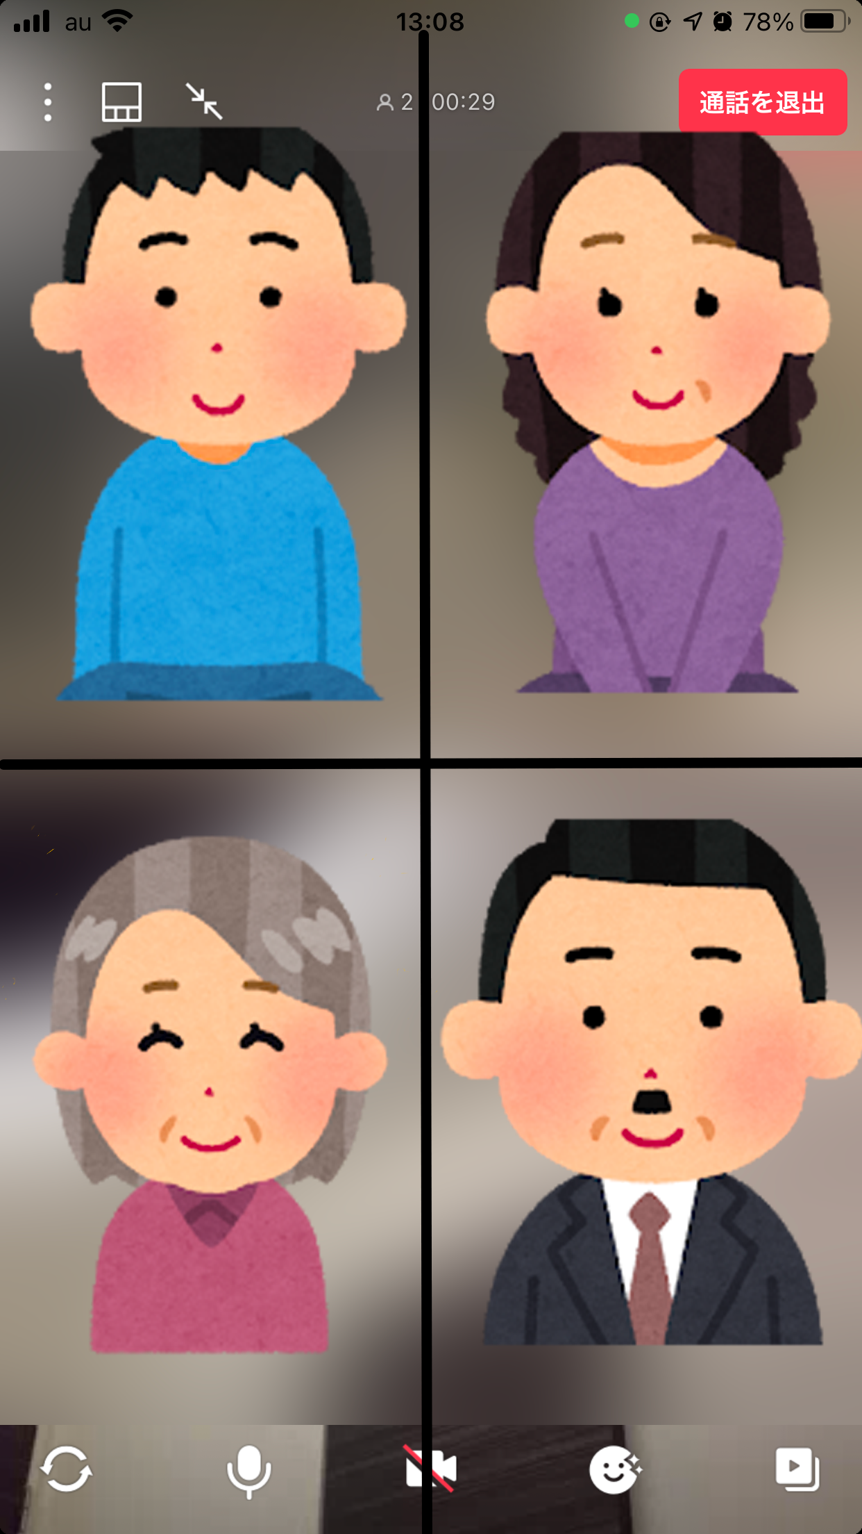
座談会を終了するとき②
画面右上に
というボタンが出ます。
そのボタンをタップすると、座談会のグループ通話は終了になります。
おわり

